Slide 1
메뉴 구성도
1DEPTH | 2DEPTH | 3DEPTH | FUNCTION | 화면 ID
AGV 현황 |  |  | Read | A110
AGV 현황 | 층별 상세 현황 |  | Read | P110
알람패널 |  |  | Read | common
AGV 관리 | 리스트 |  | Read | A120
 | 등록 |  | Create | A130
 | 상세보기 |  | Read | A140
 | 수정 |  | Update | A150
형상관리 | 건물관리 | 리스트 | Read | B110
 |  | 등록 | Create | B120
 |  | 상세보기 | Read | B130
 |  | 수정 | Update | B140
 | 맵관리 | 리스트 | Read | B210
 |  | 등록 | Create | B220
 |  | 상세보기 | Read | B230
 |  | 수정 | Update | B240
 | AP관리 | 리스트 | Read | B310
 |  | 등록 | Create | B320
 |  | 상세보기 | Read | B330
 |  | 수정 | Update | B340
이력조회 | 알람이력 | 조회 | Read | C110
 | 로그인 이력 | 조회 | Read | C120
보고서 |  |  | Read | D110
자산관리 | 자산코드관리 | 리스트 | Read | E110
 |  | 등록 | Create | E120
 |  | 상세보기 | Read | E130
 |  | 수정 | Update | E140
 | 카테고리관리 | 리스트 | Read | E210
 |  | 등록 | Create | E220
 |  | 상세보기 | Read | E230
 |  | 수정 | Update | E240
 | 자산관리 | 리스트 | Read | E310
 |  | 등록 | Create | E320
 |  | 상세보기 | Read | E330
 |  | 수정 | Update | E340
환경설정 |  |  | Read/Update | F110

Slide 2
A110
1. LNB 메뉴
마우스오버: 효과 없음
클릭: 텍스트 볼드, 색상 변경
2. 건물명 검색 바
- 검색 옵션: 건물명, 주소
3. 메뉴 경로
4. 현황 테이블(공통)
각 건물-층별 AGV 현황을 안내
페이지당 10개의 데이터를 보여 줌
5. 층 별 상세 현황 링크
map 버튼을 누르면 팝업으로 정보 보여줌
다중 창 호출 가능
6. 페이징 처리(공통)
7. AVG Alarm(공통)
AVG와 관련된 알람을 표시해 주며 공통으로 화면 하단에 노출
AGV 현황
ATION
회원가입 | 사용안내 | 로그인
AGV 현황
2
건물명
검색어를 입력 해 주세요.
SEARCH
3
1
AGV 현황
AGV 현황
4
AGV 관리
건물명 ▼ | 층 | 상세현황 | 상태정보
 |  |  | Critical | Major | Minor | Normal | 미등록
큰 건물 | 1 |  | 1 | 0 | 0 | 2 | 1
큰 건물 | 2 |  | 0 | 0 | 2 | 0 | 0
큰 건물 | 3 |  | 0 | 0 | 1 | 8 | 1
큰 건물 | 10 |  | 1 | 2 | 0 | 2 | 0
형상관리
이력조회
5
map
L1
보고서
map
자산관리
map
환경설정
map
6
…
|◁
◁
1
2
3
4
8
9
10
▷
▷|
7
AGV Alarm
Link | 이동 화면
1 | P110(팝업)
2
3
4

Slide 3
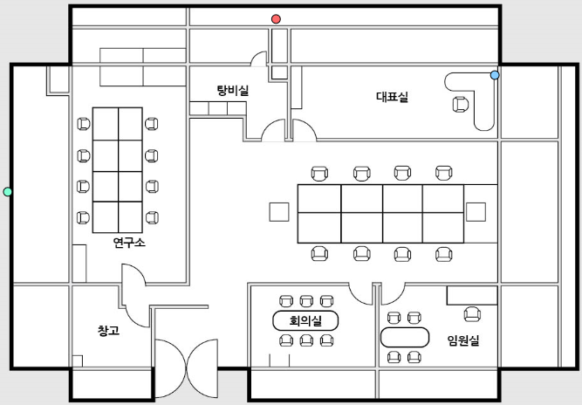
P110
1. 해당 층에 대한 정보
2. 해당 층에 존재 하는 AGV
현재 AGV 들의 위치 표시
Alarm 등급별로 색상 표출
클릭한 AGV는 환경설정에서 설정한 색으로 표시
3. 선택한 AGV 상세 정보
AGV 현황 > 층 별 상세현황
Browser
1
위치 | 00 건물 1층 | 상태 | 0 | 0 | 1 | 8 | 1
2
3
AGV 명 | AGV - 001 | MAC | A1:11:22:33 | 운영상태 | 정지 | 관리상태 | 대기

Slide 4
Common
1. 체크한 내역에 대한 액션 버튼
해지 버튼을 누르면 해지 사유를 적는 해지 사유 팝업 노출
해지 사유가 AGV 이력에 기록
2. 필터 옵션
위치, 등급, AGV명, 발생 일 시, 인지여부
3. 2차 필터 옵션
필터 옵션에 따라 나타나는 2차 옵션
4. 발생한 메시지에 대한 정보
5. 해지 사유 팝업
해지한 사유에 대해 기록하는 팝업
기록한 내용은 체크한 AGV 이력에 저장
6. 알람 발생 시 팝업
환경 설정에서 알람 표출 “사용” 설정 시 노출
AGV 알람
AGV Alarm
1
인지
해지
2
3
체크내역 :
옵션 :
전체
위치
등급
AGV 명
발생 일 시
인지여부
선택 | 발생 일시 | 등급 | AGV 명 | 위치 | 상세 정보
 | 2015-04-22 13:00 | CRITICL | AGV 001 | 00 건물 12층 | OUT OF SERVICE
4
5
해지사유
6
알람 해지 사유를 입력 해 주세요.
알람
알람이 발생 하였습니다.
등급 | CRITICL
발생 일 시 | 2015-04-22 13:00
AGV 명 | AGV 001
위치 | 00 건물 12층
상세정보 | OUT OF SERVICE
Abort
Cancel
OK
3
전체
1
Critical
2015-04-22 00:01
~
2015-04-22 23:59
확인
Link | 이동 화면
1 | A150
2
3
4

